Slide 1
第十一周内容(P202-212)常数项级数的概念与性质，常数项级数的判敛法
第十二周内容(P214-228):反常积分判敛法，函数项级数简介

Slide 2

P214-218 反常积分
P214 无穷区间(定理3.1/推论3.1)
P215 无界函数(定理3.2/推论3.2)
P225 函数

Slide 3
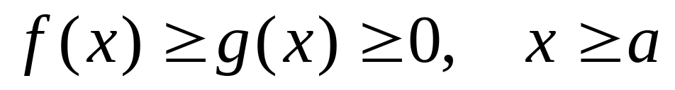
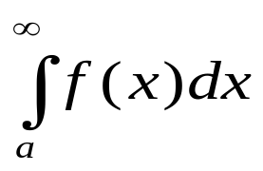
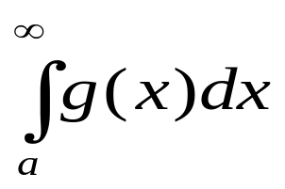
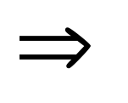

定理3.1(无穷区间)
条件 (1) 函数非负
(2)
结果: (1) 收敛 收敛
(2) 发散 发散

Slide 4
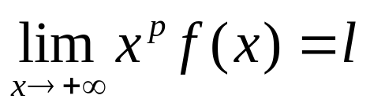
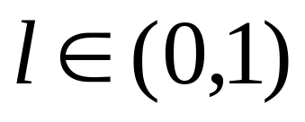
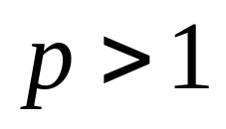
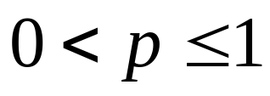
推论3.1
条件: (1) 非负; (2)
结果: (1) 收敛
(2) 发散

Slide 5
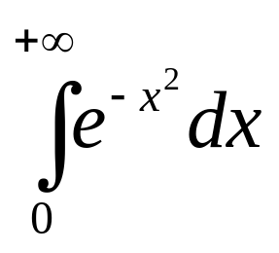
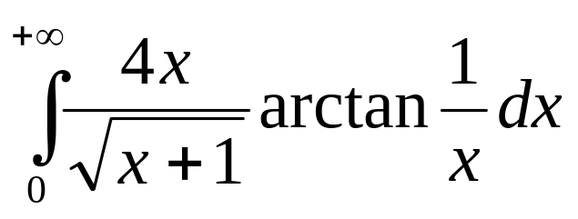
例3.1
(1)
(2)

Slide 6
定理3.2 (无界函数)
条件(类似定理3.1)
结果: 类似
推论3.2
条件,结果 类似

Slide 7
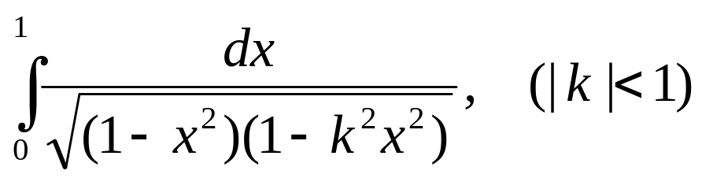
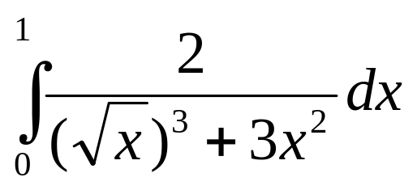
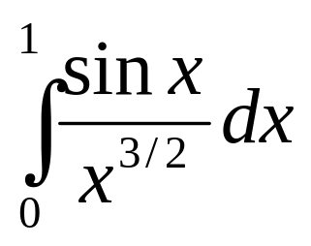
例3.2
(1)
(2)
(3)

Slide 8
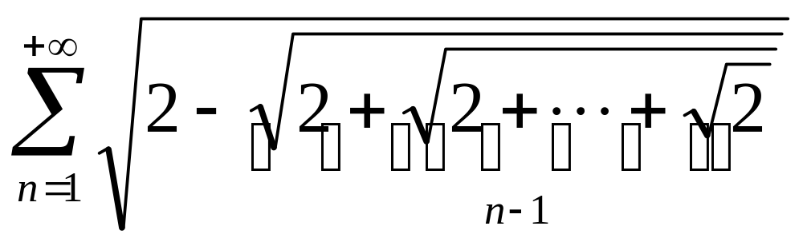
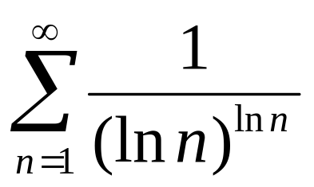

其他例题(P219)
1(9)
1(10)

Slide 9
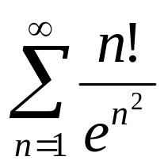
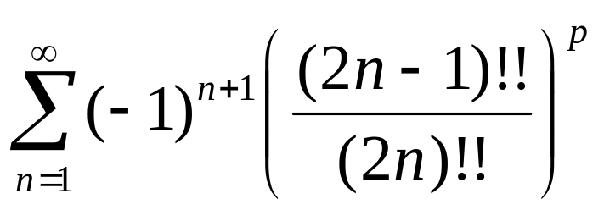
续
1(8)
2(7)

Slide 10

习题9.3(P218)
1(1),(3),(5),(7)

